Slide 1

Twitter

Slide 2

Gérer ses publications Susciter le buzz Adopter une ligne éditoriale
Créer son compte Twitter

Slide 3

PROGRAMME
TWITTER
Tour d’horizon
Prise en main Publications
Analyse

Slide 4
TWITTER
1.TOUR D’HORIZON

Slide 5
TWITTER
TWITTER EST UN RESEAU SOCIAL DE MICRO-BLOGGING QUI PERMET DE PUBLIER DES MESSAGES COURTS
TWITTER ES UN MOYEN EFFICACE DE SE CRÉER UN RESEAU, TROUVER DES INFORMATIONS PRECISES ET LES DIFFUSER SOI-MEME

Slide 6
TWITTER
ESPACE DE DIALOGUE INFORMEL, AMPLIFICATEUR DE REFERENCEMENT (LES TWEETS SONT REFERENCES SUR GOOGLE) TWITTER PERMET DE SE CONSTRUIRE UNE IMAGE (ENTREPRISE OU PERSONNE PUBLIQUE) ET AMELIORER SA E-REPUTATION

Slide 7
TWITTER
335 millions de personnes utilisent twitter chaque mois
163 millions d’utilisateurs actifs quotidiens
France
10,3 millions d’utilisateurs actifs mensuels (2,8% des utilisateurs mondiaux)
15,7 millions de visites uniques par mois et 3,5 millions par jour
61% des utilisateurs ont moins de 35 ans (âge moyen 22 ans)
Notes:
Les 25-34 ans représentent 21% des utilisateurs, tout comme les 50-64 ans

Slide 8
TWITTER
POUR QUI, POUR QUOI ?
ENTREPRISE/MARQUE/ORGANISATION
Développer son image de marque Faire de ses abonnés de ambassadeurs Améliorer la visibilité numérique et le référencement naturel
Faire connaître et vendre ses produits/services Relayer son actualité
Développer sa relation client Echanger avec la communauté et identifier les besoins

Slide 9
TWITTER
EXEMPLES PERTINANTS D’UTILISATION
Les journalistes
Les politiques
Les associations (caritatives ou non)
Les célébrités
Les entreprises SAV, lancer un nouveau produit, organiser un jeu…

Slide 10
TWITTER
POUR QUI, POUR QUOI ?
PERSONNALITE PUBLIQUE
Façonner son image et son e-réputation Devenir l’expert d’un sujet et proposer des partenariats
Créer un carnet d’adresses mondial Entrer en contact avec des personnes et créer des liens durables
Développer sa relation avec les internautes Créer des interactions et susciter le débat Influencer avec ses contributions

Slide 11
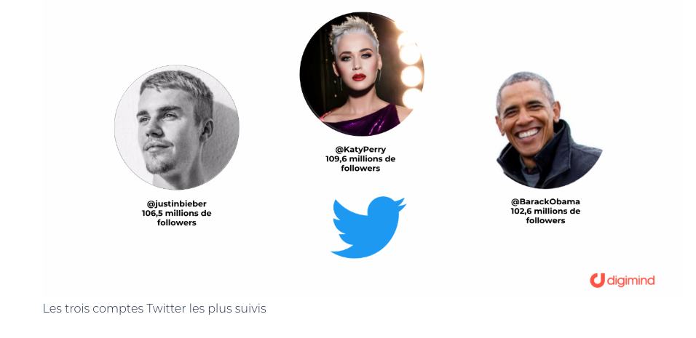
TWITTER
Notes:
Chiffres digimind juillet 2018

Slide 12
TWITTER
DÉFINIR VOTRE STRATEGIE
Engager, partager, échanger…
Parler de vous mais pas seulement de vous
Informer et montrer votre expertise
Parler de vos produits et de votre entreprise

Slide 13
TWITTER
DÉFINIR VOTRE LIGNE ÉDITORIALE
Alimenter régulièrement votre compte avec un contenu à valeur ajoutée
Démarquez-vous en publient du contenu qui vous ressemble
Affirmez votre identité

Slide 14
TWITTER
CONSTRUIRE VOTRE COMMUNAUTE
Twitter est avant tout un réseau social : les échanges que vous entretenez avec les twittos vous permettent d’humaniser votre compte
Passez un peu de temps quotidiennement pour répondre aux mentions, aux questions et augmentez ainsi l’engagement de vos followers qui realieront plus souvent vos tweets

Slide 15
TWITTER
REPEREZ LES INFLUENCEURS
Identifiez les comptes à suivre qui sont des influenceurs dans votre domaine
En participant aux conversations, en commentant et en retweetant les publications de ces influenceurs, vous gagnerez en visibilité

Slide 16
TWITTER
2. PRISE EN MAIN

Slide 17
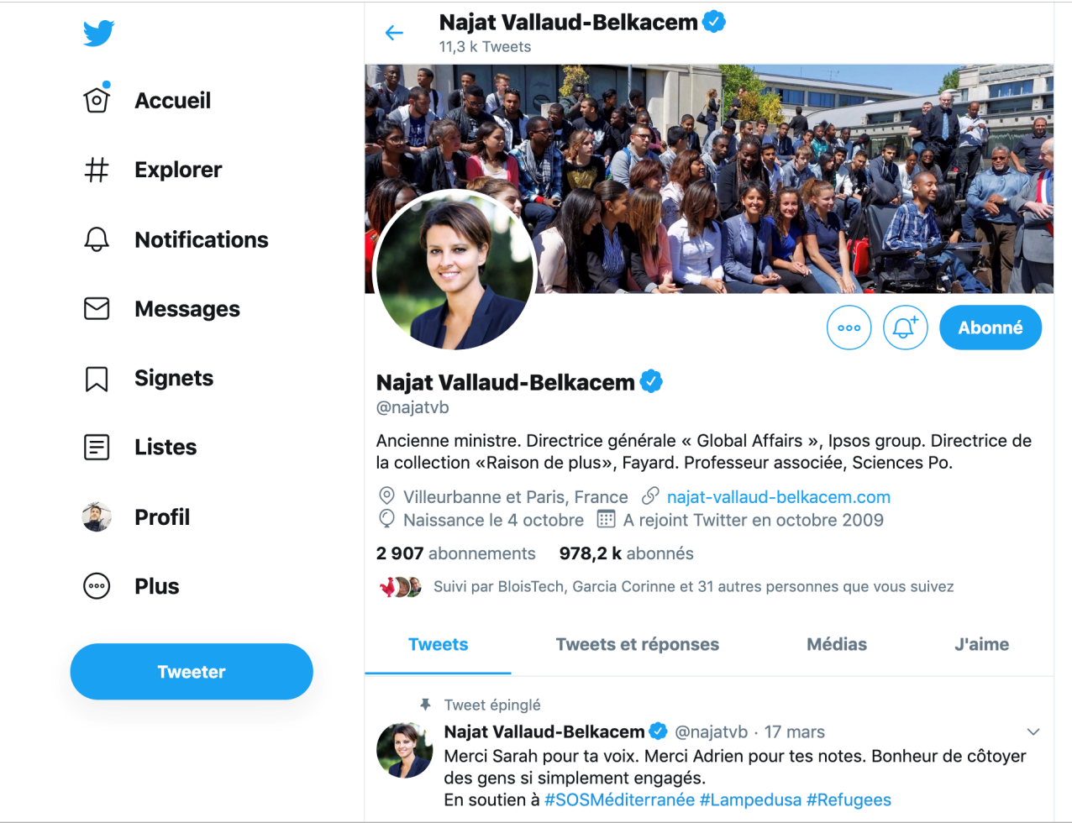
TWITTER
LE VOCABULAIRE
Fil d’actualité (Timeline)
Abonnés (Followers)
Abonnement (Following)
Tweet (gazouillis)
RT (retweet)
@(arobase)

Slide 18
TWITTER
LE VOCABULAIRE
# (hashtag) Le # précède un sujet de conversation. Ainsi, il est facile de retrouver de tous les tweets liés aux mêmes sujets de conversation. Exemple : #tlmvpsp est le hashtag qui permet de retrouver les tweets liés à l’émission de France 2 : « Tout Le Monde Veut Prendre Sa Place », idem avec #adp2017 pour « l’Amour est Dans le Pré saison 2017 » de M6.

Slide 19
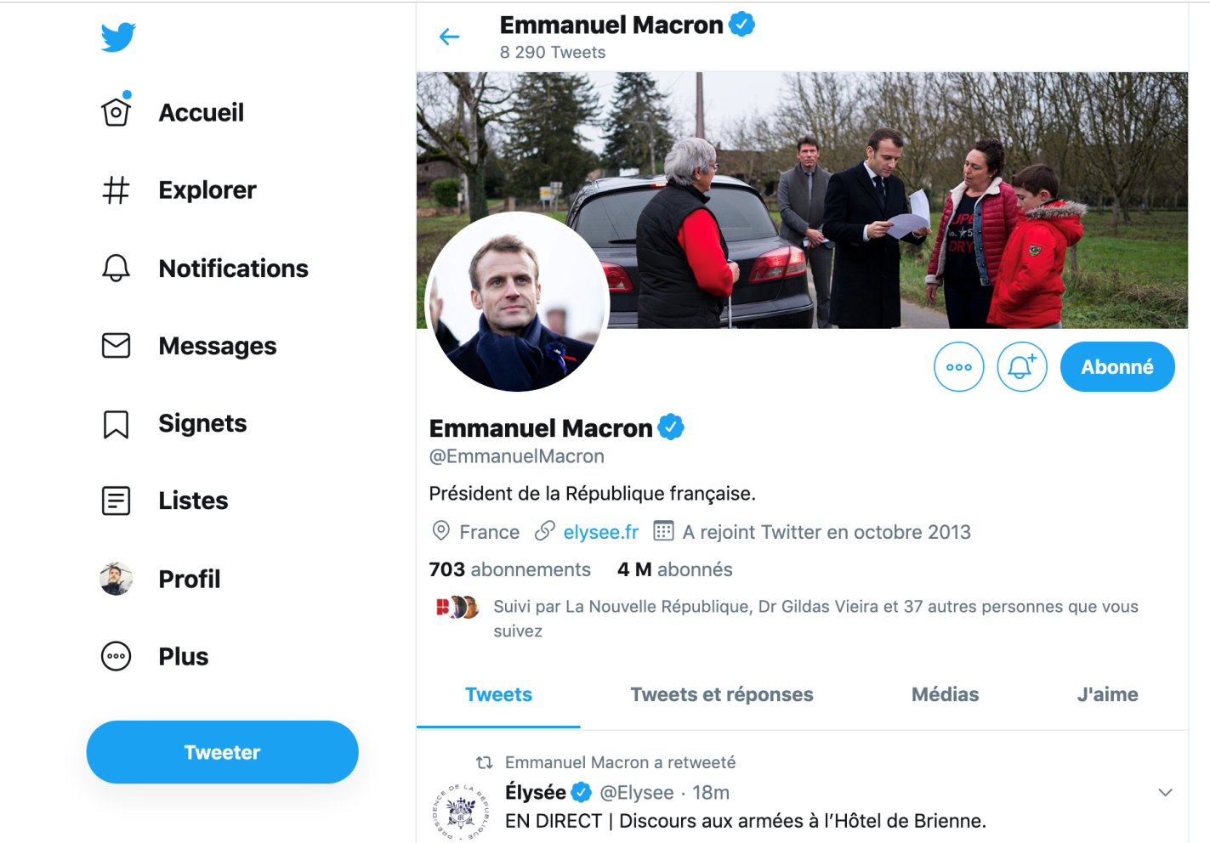
TWITTER
CRÉATION DE SON COMPTE TWITTER
Inscription sur le site
L’onglet « profil »
L’onglet « compte »
Sécurité

Slide 20

TWITTER
Premiers pas sur Twitter
RÉDIGER UN TWEET

Slide 21
TWITTER
Premiers pas sur Twitter
Interactions

Slide 22
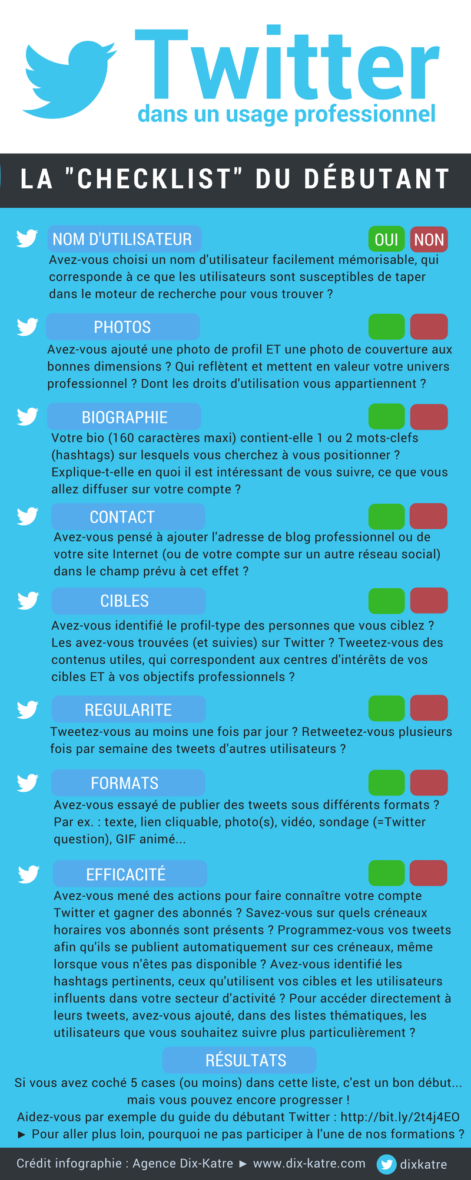
TWITTER

Slide 23
TWITTER

Slide 24
TWITTER

Slide 25
TWITTER

Slide 26
TWITTER

Slide 27
TWITTER

Slide 28
TWITTER

Slide 29
TWITTER

Slide 30
TWITTER
4. ANALYSE

Slide 31
TWITTER
6 MÉTRIQUES INCONTOURNABLES DANS « ACTIVITÉ DU TWEET »
1. Le taux d’engagement par tweet
2. Le taux d’engagement sur les 28 derniers jours
3. Le meilleur moment pour tweeter
4. Le nombre de clics
5. Le nombre de nouveaux abonnés
6. Le nombre d’impressions

Slide 32
